Slide 1
Optimal kontrol
Dördüncü Bölüm:
Varyasyonlar Hesabı

Slide 2
Varyasyonlar Hesabı
Fonksiyonel: Bir Fonksiyonun Fonksiyonu

Slide 3
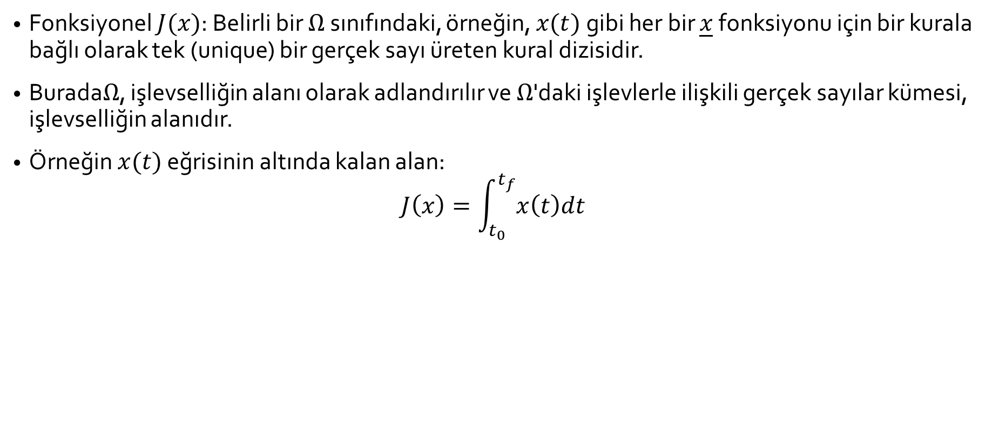
Fonksiyonelin Tanımı
Fonksiyonel $J(x)$: Belirli bir $Ω$sınıfındaki, örneğin, $x(t)$ gibi her bir $\underline{x}$ fonksiyonu için bir kurala bağlı olarak tek (unique) bir gerçek sayı üreten kural dizisidir.
Burada$Ω$, işlevselliğin alanı olarak adlandırılır ve $Ω$'daki işlevlerle ilişkili gerçek sayılar kümesi, işlevselliğin alanıdır.
Örneğin $x(t)$ eğrisinin altında kalan alan:
$$J\left(x\right)=\int_{t_{0}}^{t_{f}}{x\left(t\right)dt}$$

Slide 4
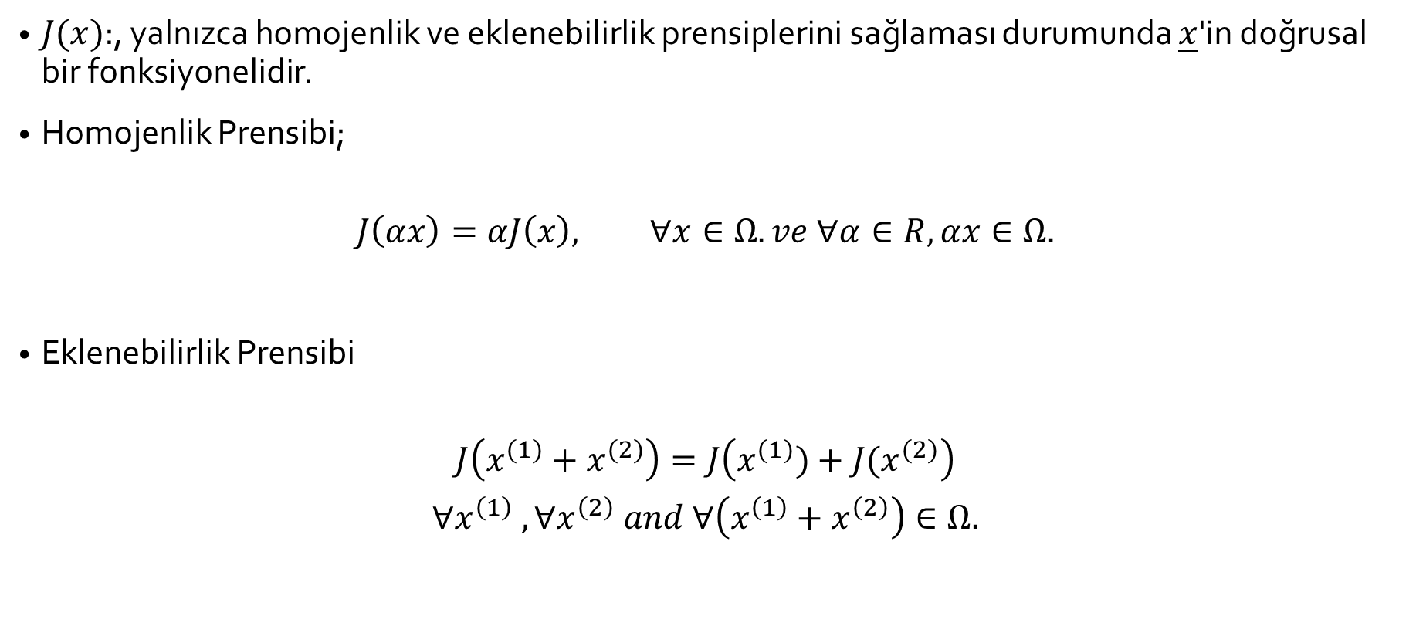
Doğrusal Fonksiyonel
$J(x)$:, yalnızca homojenlik ve eklenebilirlik prensiplerini sağlaması durumunda $\underline{x}$'in doğrusal bir fonksiyonelidir.
Homojenlik Prensibi;
$$J\left(αx\right)=αJ\left(x\right), ∀x∈Ω. ve ∀α∈R, αx∈Ω.$$
Eklenebilirlik Prensibi
$$J\left(x^{(1)}+x^{(2)}\right)=J\left(x^{(1)})+J(x^{(2)}\right)$$
$$∀x^{\left(1\right)} , {∀x}^{\left(2\right)} and ∀\left(x^{\left(1\right)}+x^{\left(2\right)}\right)∈Ω.$$

Slide 5

Doğrusal Fonksiyonel
Örneğin;
$$J\left(x\right)=\int_{t_{0}}^{t_{f}}{x\left(t\right)dt}$$
Homojenlik
$$αJ\left(x\right)=J\left(αx\right)=α\int_{t_{0}}^{t_{f}}{x\left(t\right)dt}$$
Eklenebilirlik
$$J\left(x^{\left(1\right)}+x^{\left(2\right)}\right)=\int_{t_{0}}^{t_{f}}{[x^{\left(1\right)}+x^{\left(2\right)}]dt}$$
$$J\left(x^{\left(1\right)}\right)=\int_{t_{0}}^{t_{f}}{[x^{\left(1\right)}]dt}; J\left(x^{\left(2\right)}\right)=\int_{t_{0}}^{t_{f}}{[x^{\left(2\right)}]dt}$$
$$J\left(x^{(1)}+x^{(2)}\right)=J\left(x^{(1)})+J(x^{(2)}\right)∴J\left(x\right)doğrusal fonksiyonel$$

Slide 6

Doğrusal Olmayan Fonksiyonel
Örneğin;
$$J\left(x\right)=\int_{t_{0}}^{t_{f}}{x^{2}\left(t\right)dt}$$
Homojenlik
$$αJ\left(x\right)=J\left(αx\right)≠α^{2}\int_{t_{0}}^{t_{f}}{x^{2}\left(t\right)dt}$$
$∴J\left(x\right)doğrusal olmayan fonksiyonel$

Slide 7
Bir Fonksiyonun Normu
Bir vektörün normu $\left\|x\right\|$ şeklinde gösterilir ve aşağıdaki özelliklere sahiptir.
$\left\|x\right\|≥0 \text{ve} \text{sadece} \text{ve} \text{sadece} x=0 ise \left\|x\right\|=0$
$\left\|αx\right\|=\left|α\right|∙\left\|x\right\|,$ bütün reel $α$ sayıları için.
$\left\|x^{\left(1\right)}+x^{\left(2\right)}\right\|≤\left\|x^{\left(1\right)}\right\|+\left\|x^{\left(2\right)}\right\|$, Üçgen eşitsizliği
Örnek: $x, \left[t_{0}, t_{f}\right]$ aralığında tanımlı zamana bağlı sürekli skaler bir fonksiyon olsun. $x$ için kabul edilebilir bir norm tanımlayın.
$$\left\|x\right\|=\max_{t_{0}≤t≤t_{f}}{\{|x(t)|\}}$$
Uygun bir normdur, çünkü yukarıda verilen üç özelliği de sağlamaktadır.

Slide 8
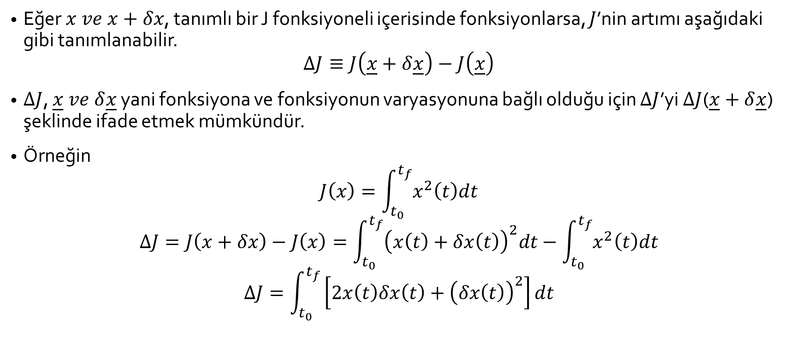
Fonksiyonelin Artımı (increment of a functional)
Eğer $x ve x+δx$, tanımlı bir J fonksiyoneli içerisinde fonksiyonlarsa, $J$’nin artımı aşağıdaki gibi tanımlanabilir.
$$ΔJ≡J\left(\underline{x}+δ\underline{x}\right)−J\left(\underline{x}\right)$$
$ΔJ$, $\underline{x} ve δ\underline{x}$ yani fonksiyona ve fonksiyonun varyasyonuna bağlı olduğu için $ΔJ$’yi $ΔJ$($\underline{x}+δ\underline{x}$) şeklinde ifade etmek mümkündür.
Örneğin
$$J\left(x\right)=\int_{t_{0}}^{t_{f}}{x^{2}\left(t\right)dt}$$
$$ΔJ=J\left(x+δx\right)−J\left(x\right)=\int_{t_{0}}^{t_{f}}{{\left(x\left(t\right)+δx\left(t\right)\right)}^{2}dt}−\int_{t_{0}}^{t_{f}}{x^{2}\left(t\right)dt}$$
$$ΔJ=\int_{t_{0}}^{t_{f}}{\left[2{x\left(t\right)δx\left(t\right)+\left(δx\left(t\right)\right)}^{2}\right]dt}$$

Slide 9
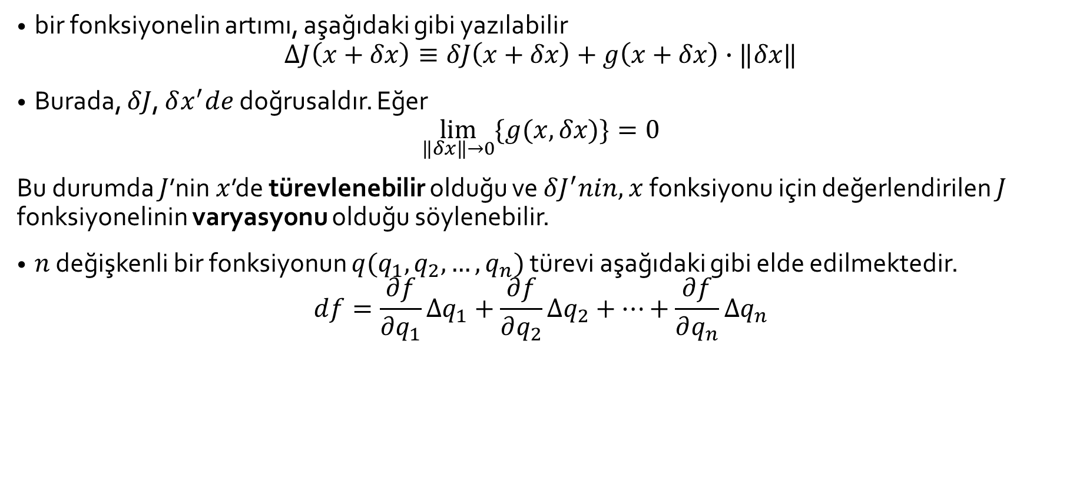
Fonksiyonun Türevi (differential of a function)
bir fonksiyonelin artımı, aşağıdaki gibi yazılabilir
$$ΔJ\left(x+δx\right)≡δJ\left(x+δx\right)+g\left(x+δx\right)∙‖δx‖$$
Burada, $δJ$, $δx^{′}de$ doğrusaldır. Eğer
$$\lim_{\left\|δx\right\|→0}{\{g(x,δx)\}}=0$$
Bu durumda $J$’nin $x$’de türevlenebilir olduğu ve $δJ^{′}nin,$ $x$ fonksiyonu için değerlendirilen $J$ fonksiyonelinin varyasyonu olduğu söylenebilir.
$n$ değişkenli bir fonksiyonun $q(q_{1},q_{2},…,q_{n})$ türevi aşağıdaki gibi elde edilmektedir.
$$df=\frac{∂f}{∂q_{1}}Δq_{1}+\frac{∂f}{∂q_{2}}Δq_{2}+…+\frac{∂f}{∂q_{n}}Δq_{n}$$

Slide 10
Fonksiyonun Türevi (differential of a function)
Örnek:
$f\left(t\right)⟹$bir değişkenli ($t$’ye bağlı) türevlenebilir bir fonksiyon.
$$df(t_{1},Δt)=f′(t_{1})Δt$$
$$Δf(t_{1},Δt)≡f\left(t_{1},Δt\right)−f\left(t_{1}\right)$$
$df(t_{1},Δt)⟹$ $Δf(t_{1},Δt)$’ye birinci derece doğrusal yakınsama.

Slide 11
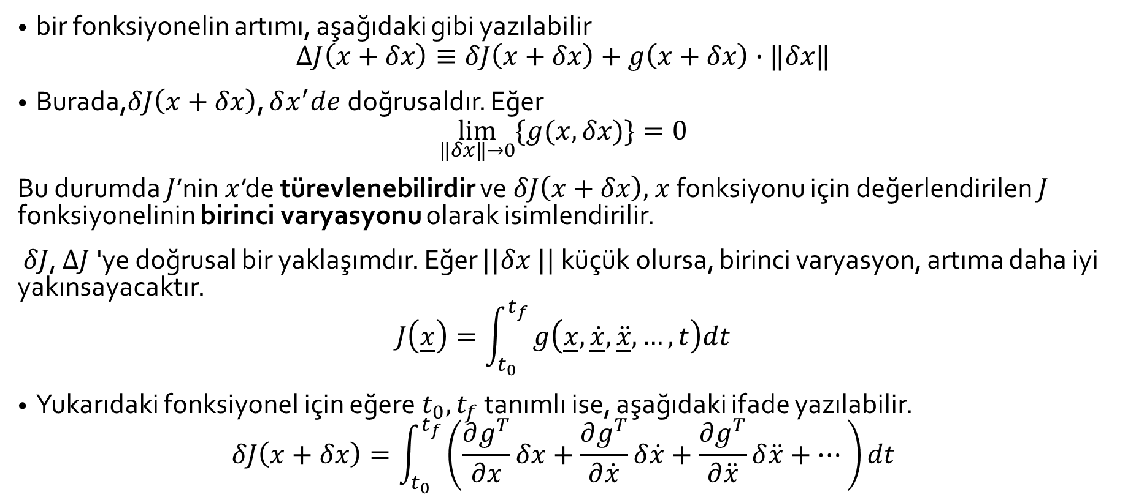
J’nin varyasyonu
bir fonksiyonelin artımı, aşağıdaki gibi yazılabilir
$$ΔJ\left(x+δx\right)≡δJ\left(x+δx\right)+g\left(x+δx\right)∙‖δx‖$$
Burada,$δJ\left(x+δx\right)$, $δx^{′}de$ doğrusaldır. Eğer
$$\lim_{\left\|δx\right\|→0}{\{g(x,δx)\}}=0$$
Bu durumda $J$’nin $x$’de türevlenebilirdir ve$δJ\left(x+δx\right),$ $x$ fonksiyonu için değerlendirilen $J$ fonksiyonelinin birinci varyasyonu olarak isimlendirilir.
$δJ$, $ΔJ$'ye doğrusal bir yaklaşımdır. Eğer $||δx ||$küçük olursa, birinci varyasyon, artıma daha iyi yakınsayacaktır.
$$J\left(\underline{x}\right)=\int_{t_{0}}^{t_{f}}{g\left(\underline{x},\underline{\dot{x}},\underline{\ddot{x}},…,t\right)dt}$$
Yukarıdaki fonksiyonel için eğere $t_{0}, t_{f}$ tanımlı ise, aşağıdaki ifade yazılabilir.
$$δJ\left(x+δx\right)=\int_{t_{0}}^{t_{f}}{\left(\frac{∂g^{T}}{∂x}δx+\frac{∂g^{T}}{∂\dot{x}}δ\dot{x}+\frac{∂g^{T}}{∂\ddot{x}}δ\ddot{x}+…\right)dt}$$

Slide 12
Fonksiyonellerin Maksimum ve Minimumları
$Ω$ tanım kümesinde tanımlı $J$ fonksiyoneli, $Ω$ tanım kümesinde bütün $\underline{x}$ değerleri için $\left\|x−x^{∗}\right\|<ε$ değerini sağlayacak $ε>0$ değerleri varsa ${{\underline{x}}^{∗}}^{′}da$ bağıl ekstremum değerlerine sahiptir.
$J$ fonksiyonelinin işareti aşağıdaki gibi verilen artımının işareti ile aşağıdaki şekilde ilişkilidir.
$$ΔJ=J\left(x\right)−J\left(x^{∗}\right)$$
Eğer $ΔJ≥0$ ise bu durumda $J\left(x^{∗}\right)$ relatif minimumdur.
Eğer $ΔJ≤0$ ise bu durumda $J\left(x^{∗}\right)$ relatif maksimumdur.
Burada $x^{∗}$ve $J\left(x^{∗}\right)$ sırasıyla extremal ve extremum olarak isimlendirilirler
Eğer koşullardan biri keyfi olarak büyük bir $ε$ için sağlanmışsa, yerelden ziyade global ekstremumun olduğu söylenebilir.

Slide 13
Varyasyonlar Analizinin Temel Teoremi
Varsayalım ki
$\underline{x}, Ω$ tanım kümesinde $t$’ye bağlı kısıtsız bir vektör fonksiyon,
$J\left(\underline{x}\right),$ $\underline{x}$’in türevlenebilir bir fonksiyonu
Eğer ${\underline{x}}^{∗}$ bir ekstremal ise J’nin ${\underline{x}}^{∗}$’daki birinci varyasyonu yok olmalıdır. Yani bütün uygun/geçerli $δx$’ler için
$$δJ\left({\underline{x}}^{∗},δ{\underline{x}}^{∗}\right)=0$$
${\underline{x}}^{∗}+δx, Ω$ tanım kümesinin elemanı olmalıdır.
Bir optimum kontrol probleminde, u (t), x (t) ve t fonksiyonlarının bir fonksiyoneli olan performans ölçütünü verilen kısıtlara ve durum denklemlerine bağlı olarak minimize edecek en uygun kontrolü, u*(t) belirlememiz gerekir. Bu nedenle, fonksiyonellerin ekstremitesini belirlemek için varyasyonel yöntemleri inceleyeceğiz.

